Slide 1
PEMETAAN VORD KEDALAM CMMI UNTUK MENINGKATKAN ANALISA KEBUTUHAN PERANGKAT LUNAK (STUDI KASUS : APLIKASI MEDIA MANAGEMENT DI PT.EBDESK INDONESIA)
Mata Kuliah
KOMPUTER APLIKASI IT
Untuk Mahasiswa Semester 1, Pertemuan ke -6
RAUF FAUZAN
Email : rauffauzan@gmail.com
No HP : 085720171914

Slide 2
Outline
Membuat Form Pada HTML
Pengenalan Form
HTML Input Element

Slide 3
FORM – Pengenalan Form
Form, singkatan dari Formulir merupakan suatu kolom yang biasanya dapat digunakan sebagai pengumpulan data, baik itu data di exel ataupun form yang berada di website kita. Contohnya saja form login, form komentar, form kontak, dan form yang digunakan untuk pengguna atau user. Tak jarang form juga digunakan untuk mentransfer data antar halaman web 1 ke halaman web yang lain.
Tag form ditulis dengan tag berikut :
<form>....</form>

Slide 4
FORM – Pengenalan Form
Tag inti formulir adalah <form> </form>. Didalam form terdapat komponen-komponen form.
Atribut
name : nama form, bersifat unik
action : aksi ketika form diproses
method : metoda proses dari form (post/get)
Contoh :
<form name=“Form1” method=“post” action=“output.php”>
komponen form 1
komponen form 2
...
komponen form n
</form>

Slide 5
FORM – HTML Input Element
Terdapat beberapa element input pada html, diantarnya :
Element INPUT,
Element SELECT,
Element OPTION,
Element TEXTAREA
ELEMENT INPUT
textfield
radiobutton
checkbox
button
fileupload

Slide 6
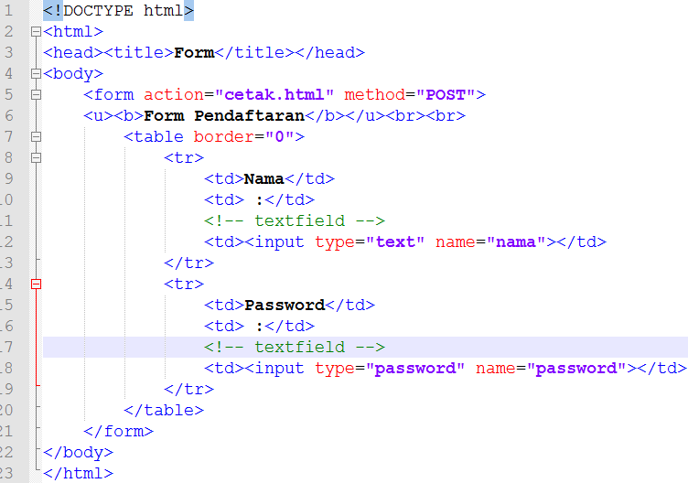
FORM – HTML Input Element
TEXTFIELD
Nama file : lat-7.html
textfield

Slide 7
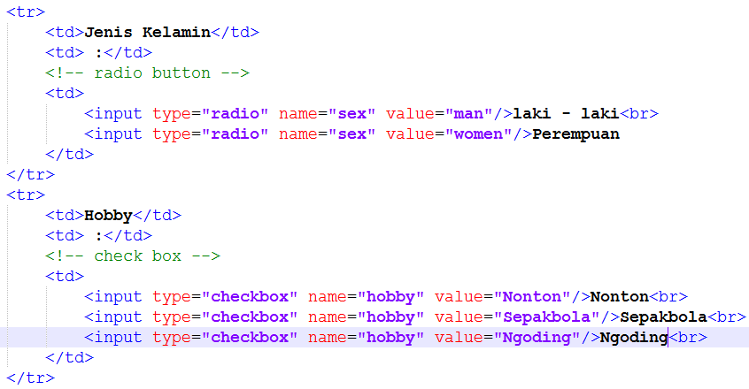
FORM – HTML Input Element
RADIOBUTTON + CHECKBOX
Lanjutkan dibawah textfield

Slide 8
FORM – HTML Input Element
FILE UPLOAD
Lanjutkan dibawah Hobby
fileupload

Slide 9
<Input type=“...”>
FORM – HTML Input Element
ELEMENT INPUT
Isi atribut type didalam element input
text : membuat satu baris text
password : membuat text bersifat password
radio : membuat pilihan pasti
checkbox : membuat pilihan banyak
submit : tombol proses formulir
reset : tombol ulang formulir
hidden : kontrol yg tdk ditampilkan
image : menampilkan gambar

Slide 10
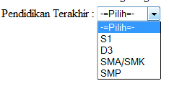
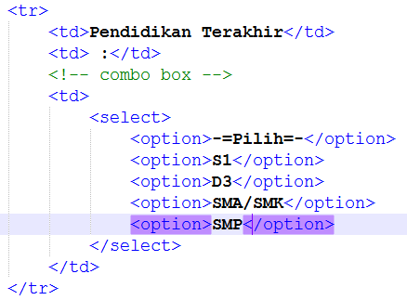
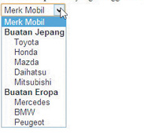
FORM – HTML Input Element
ELEMENT SELECT - OPTION
Lanjutkan dibawah file

Slide 11
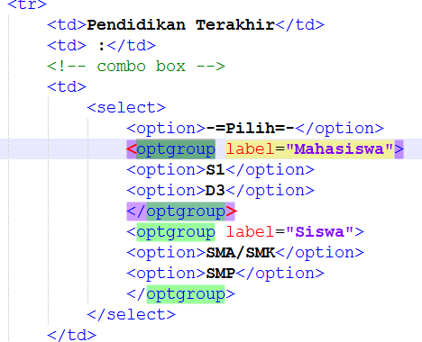
FORM – HTML Input Element
ELEMENT SELECT - OPTION

Slide 12
FORM – HTML Input Element
ELEMENT TEXTAREA
Lanjutkan dibawah Pendidikan Terakhir

Slide 13
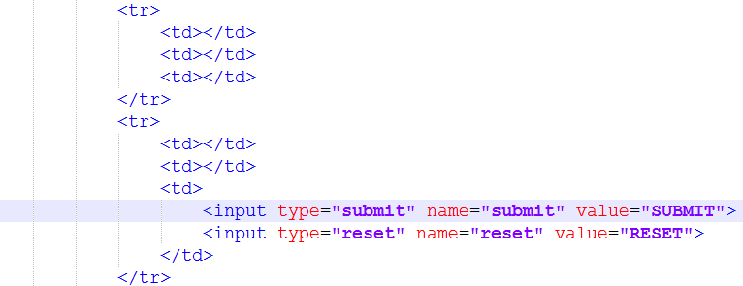
FORM – HTML Input Element
Lanjutkan dibawah Komentar
button

Slide 14
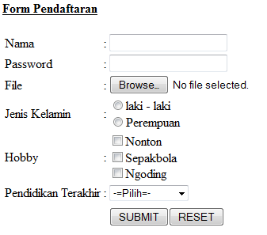
FORM – HTML Input Element
OUTPUT

Slide 15
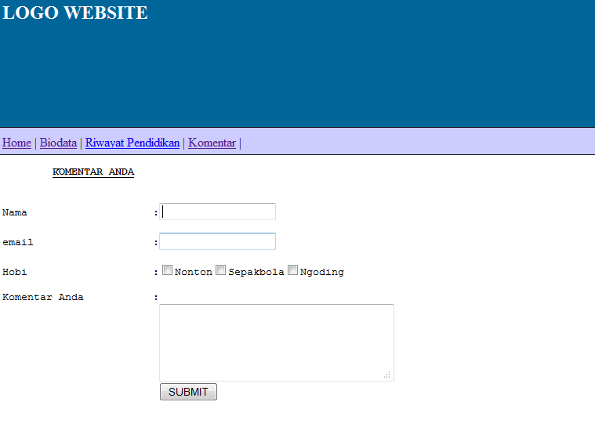
FORM – HTML Input Element

Slide 16
~ TERIMA KASIH ~

